Slide 1




Núcleo Marapuama
Amazonas
Tabatha Benitz

Slide 2
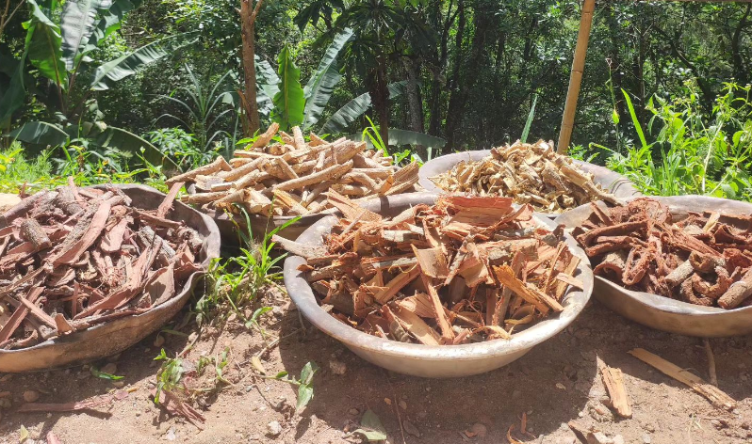
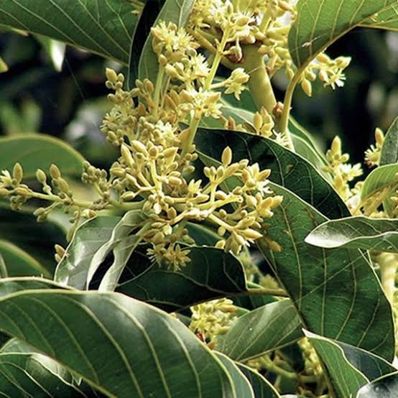
Muirapuama tem origem no tupi mirapu'ama, e significa "árvore empinada" (ybyrá + pu'am).
Benefícios
Distúrbios nervosos (astenia, cansaço)
Depressão
Ataxia locomotora (incoordenação do corpo)
Impotência sexual
Distúrbios reumáticos
Antifúngico
Estimulante
Emagrecedor
Marapuama
Ptychopetalum olacoides, conhecido popularmente como muirapuama e marapuama, é um cipó que cresce na Amazônia.

Slide 3
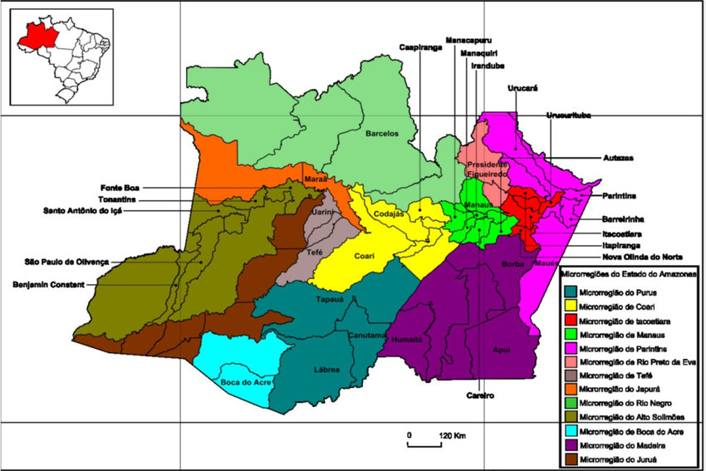
Informações do Núcleo
Área Geográfica de atuação: Médio Solimões, Manaus e região
Composto por Produtores, Instituições do Terceiro Setor e Universidades
Mais de 10 anos de atuação

Slide 4
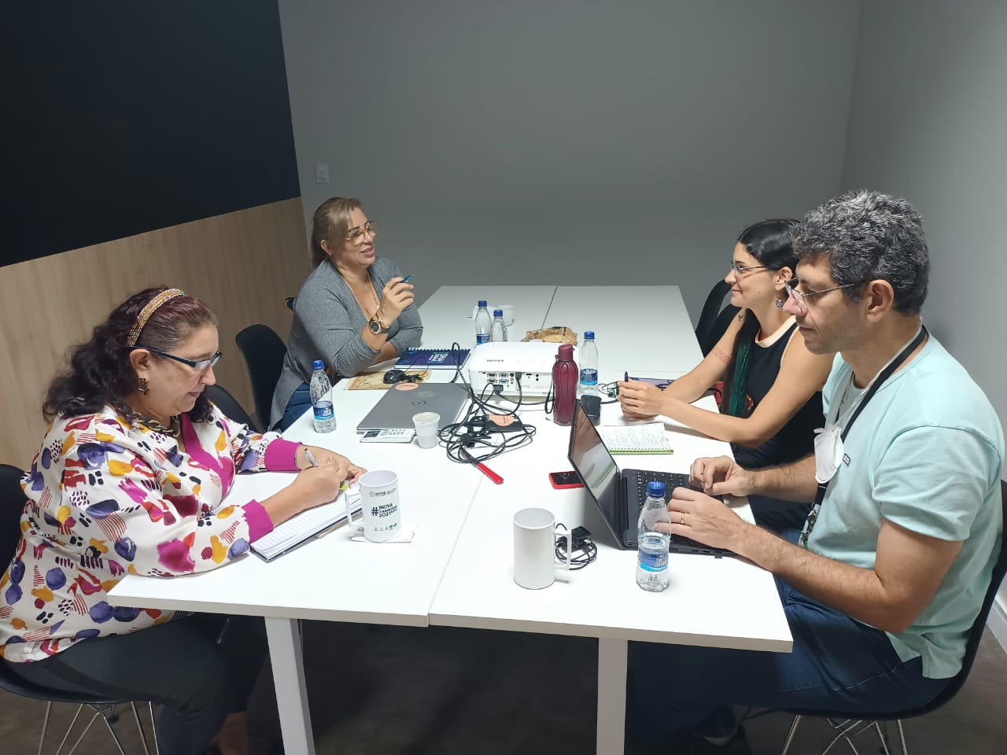
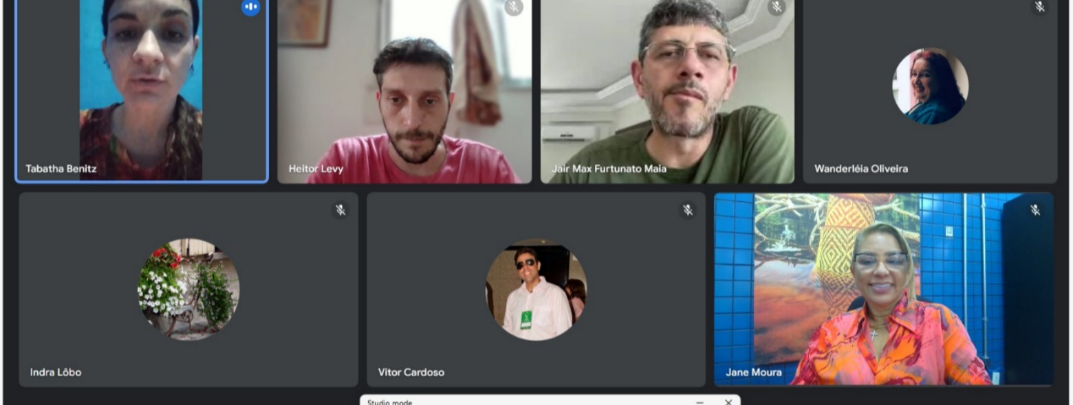



Slide 5
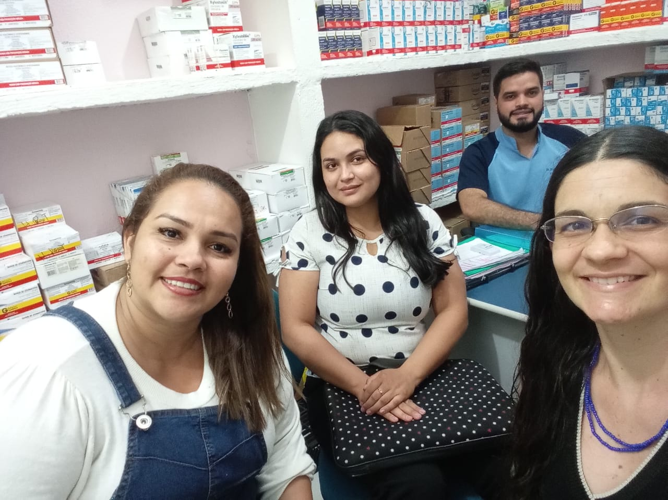
Apoio a Farmácia Viva – Projeto em Tefé

Slide 6
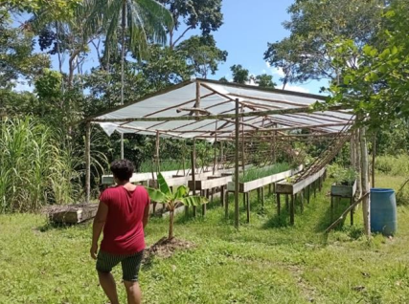
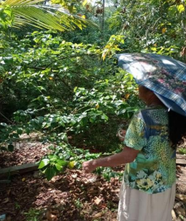
Projeto Farmácia da Viva da Floresta
Comunidade Missão em Tefé

Slide 7
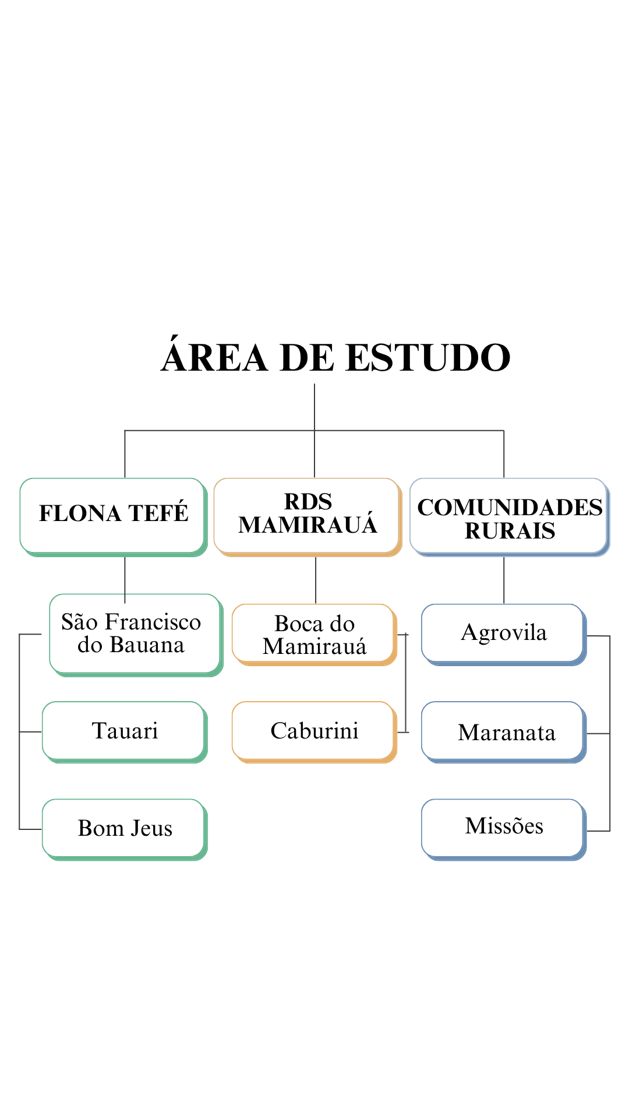
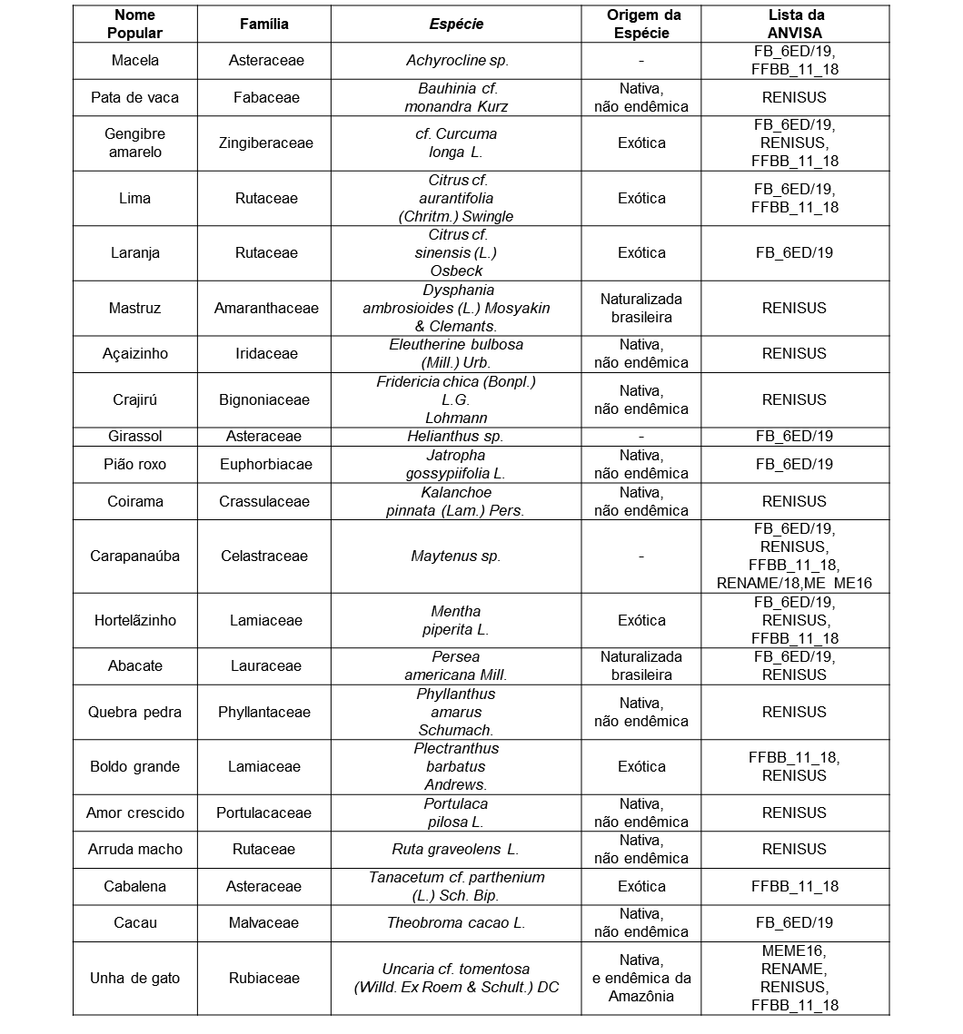
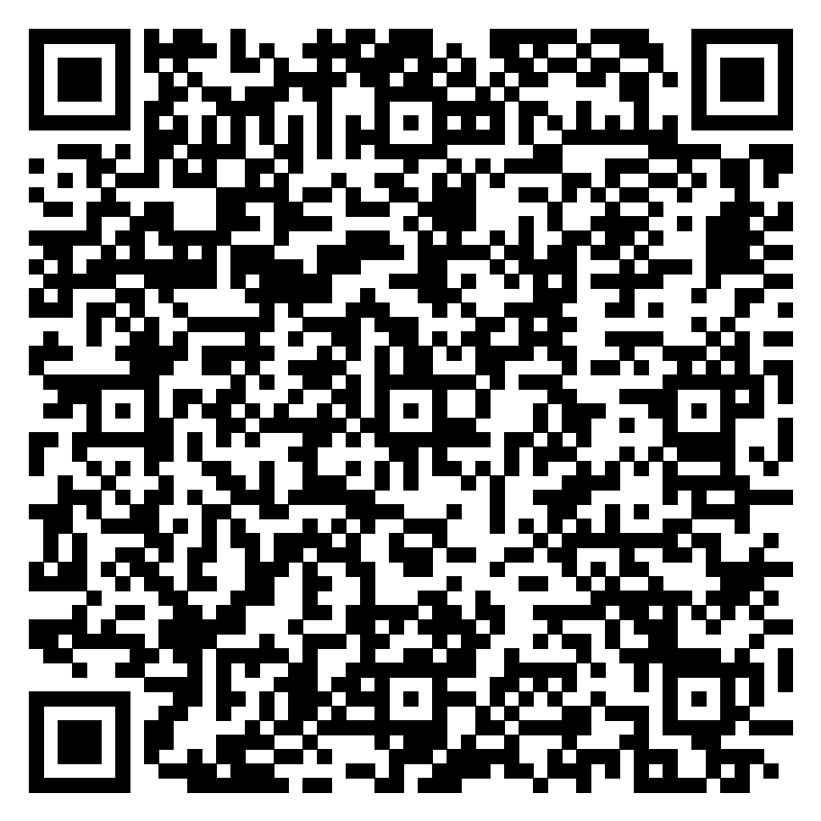
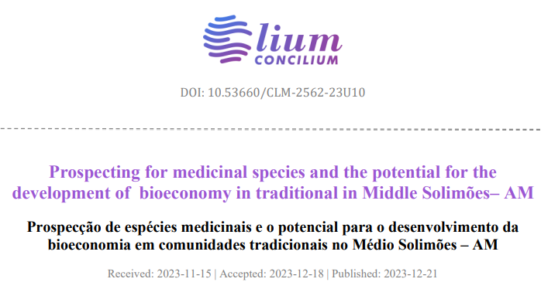
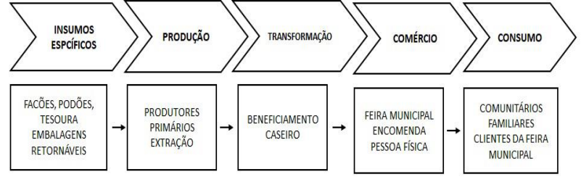
Espécies da lista da ANVISA identificadas e potenciais arranjados para escoamento dos insumos fitoterápicos.
BIOPROSPECÇÃO DE ESPÉCIES MEDICINAIS E O POTENCIAL PARA O DESENVOLVIMENTO DA BIOECONOMIA EM COMUNIDADES TRADICIONAIS NO MÉDIO SOLIMÕES – AM

Slide 8
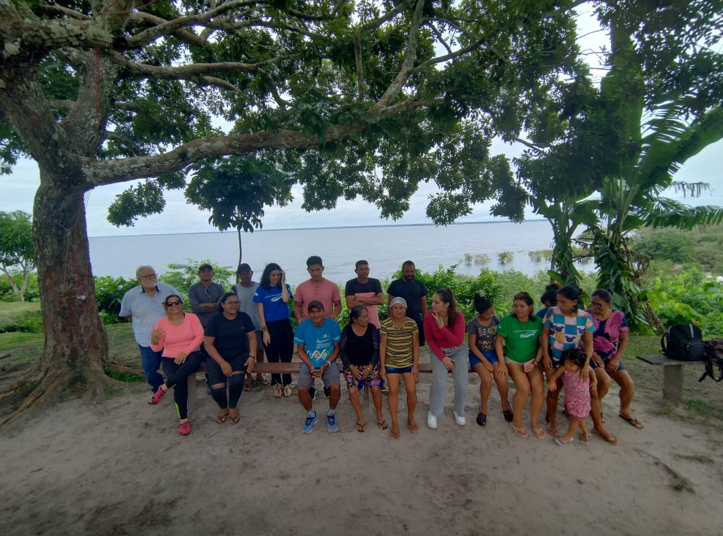
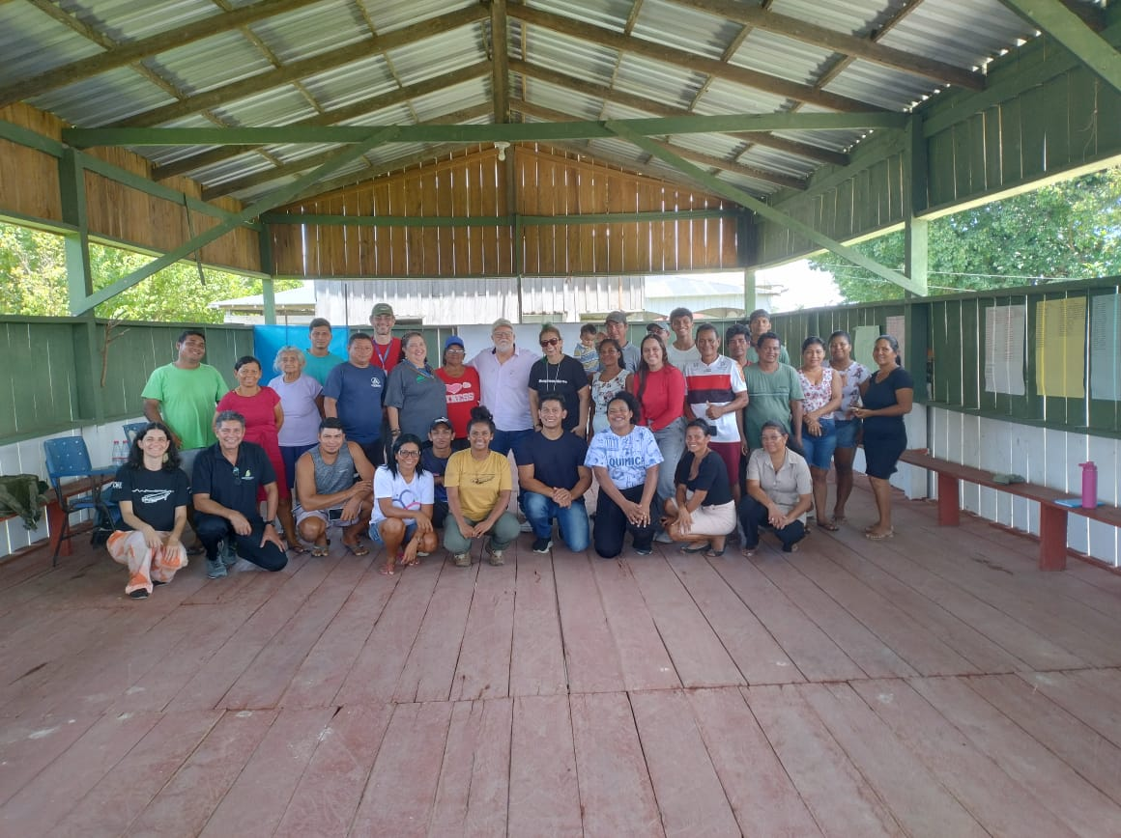
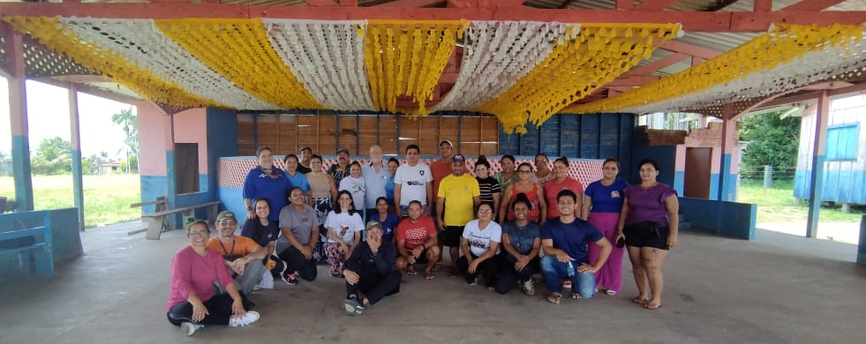



Projeto Manejo Integral da Floresta e Bioprospecção

Slide 9

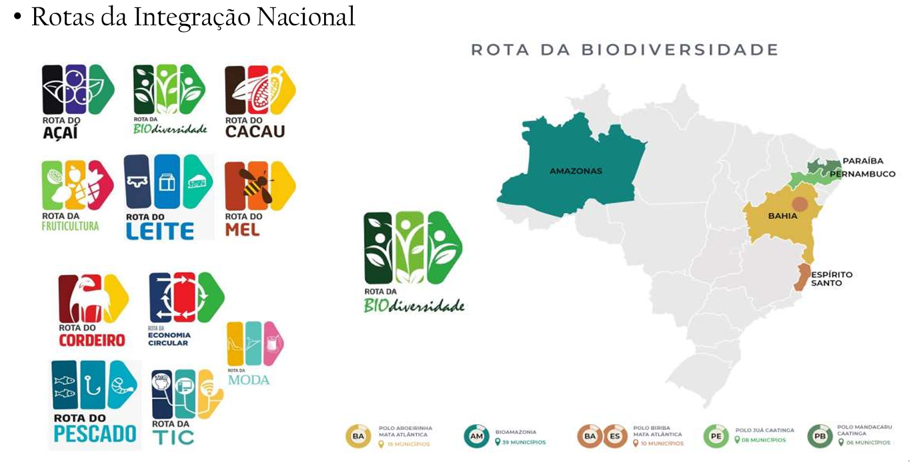

Slide 10
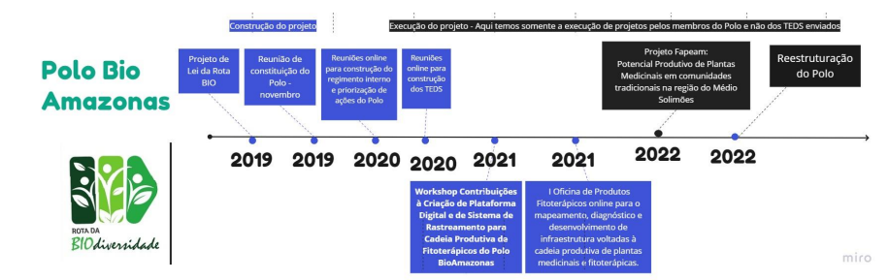
Criado em 2019 o Polo tem como objetivo estimular o desenvolvimento econômico, mercadológico, tecnológico, social e ambiental da cadeia produtiva de fitoterápicos no Estado do Amazonas a partir de ações estratégicas em demandas e territórios específicos.
PROJETOS FAPEAM:
Profitos (INPA, UNICAMP, UFAM, IDSM)
2024
2025
2023
FAPEAM: Manejo Integral da Floresta e Bioprospecção
Fitoterápicos e Plantas Sagradas (em construção)
Farmácia Viva em Tefé (em construção)

Slide 11
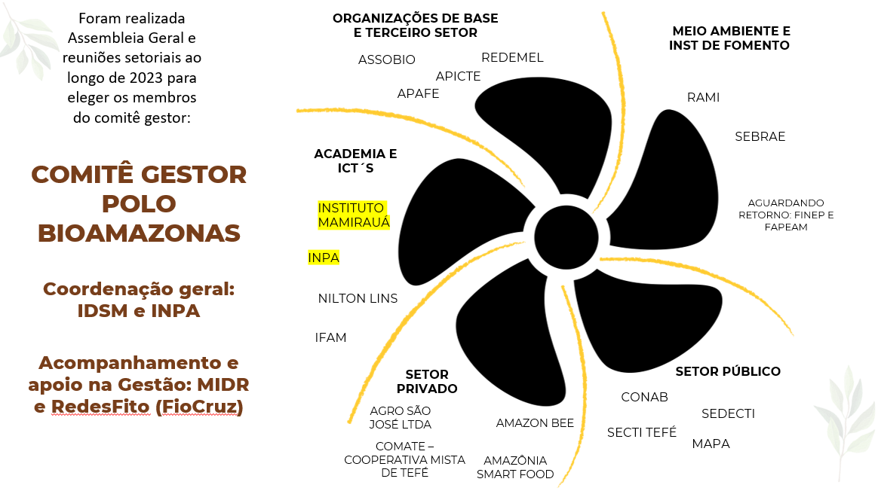
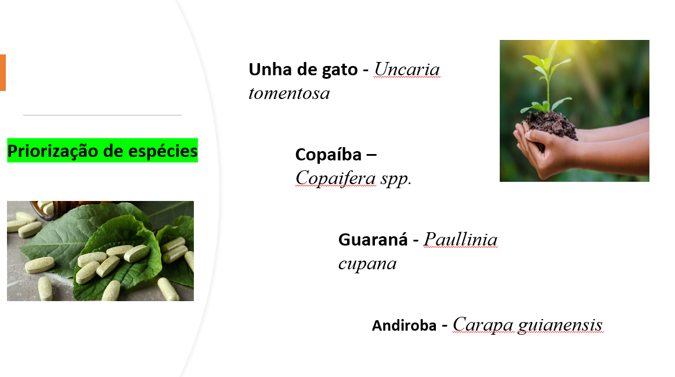

Slide 12


OBRIGADA PELA ATENÇÃO!
tabathabenitz@gmail.com
(97) 98457-9667

